Slide 1
3時間で復習
HTML&CSS,JavaScript,jQuery

Slide 2
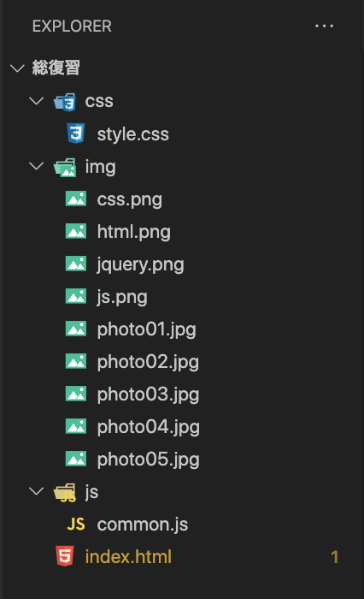
・デスクトップに「総復習」フォルダを作成
・index.htmlファイルを作成
・cssフォルダの作成
・cssフォルダの中にstyle.cssを作成
・jsフォルダを作成
・jsフォルダの中にcommon.jsファイルを作成
・ダウンロードしたimgフォルダを追加
準備

Slide 3
・DOCTYPE宣言
・タイトルを「PRACTICE」に変更
・style.cssのパスを通す
準備

Slide 4
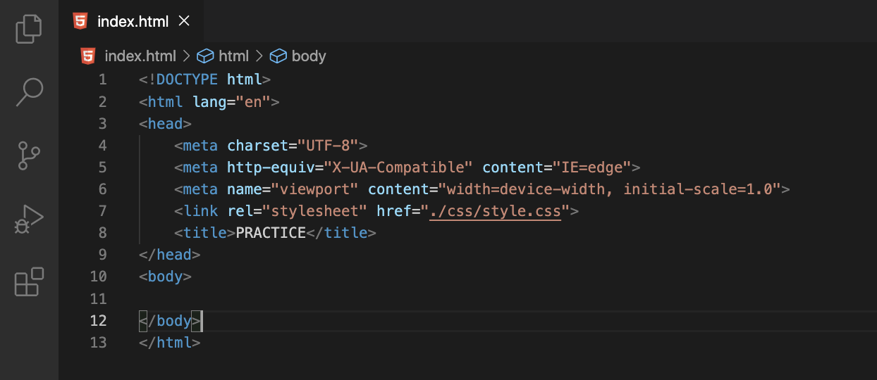

Slide 5
リセットCSSを追加（destyle cssで検索🔍）
https://coliss.com/articles/build-websites/operation/css/opinionated-reset-stylesheet-destyle-css.html
準備

Slide 6
コードを書いていきます！

Slide 7
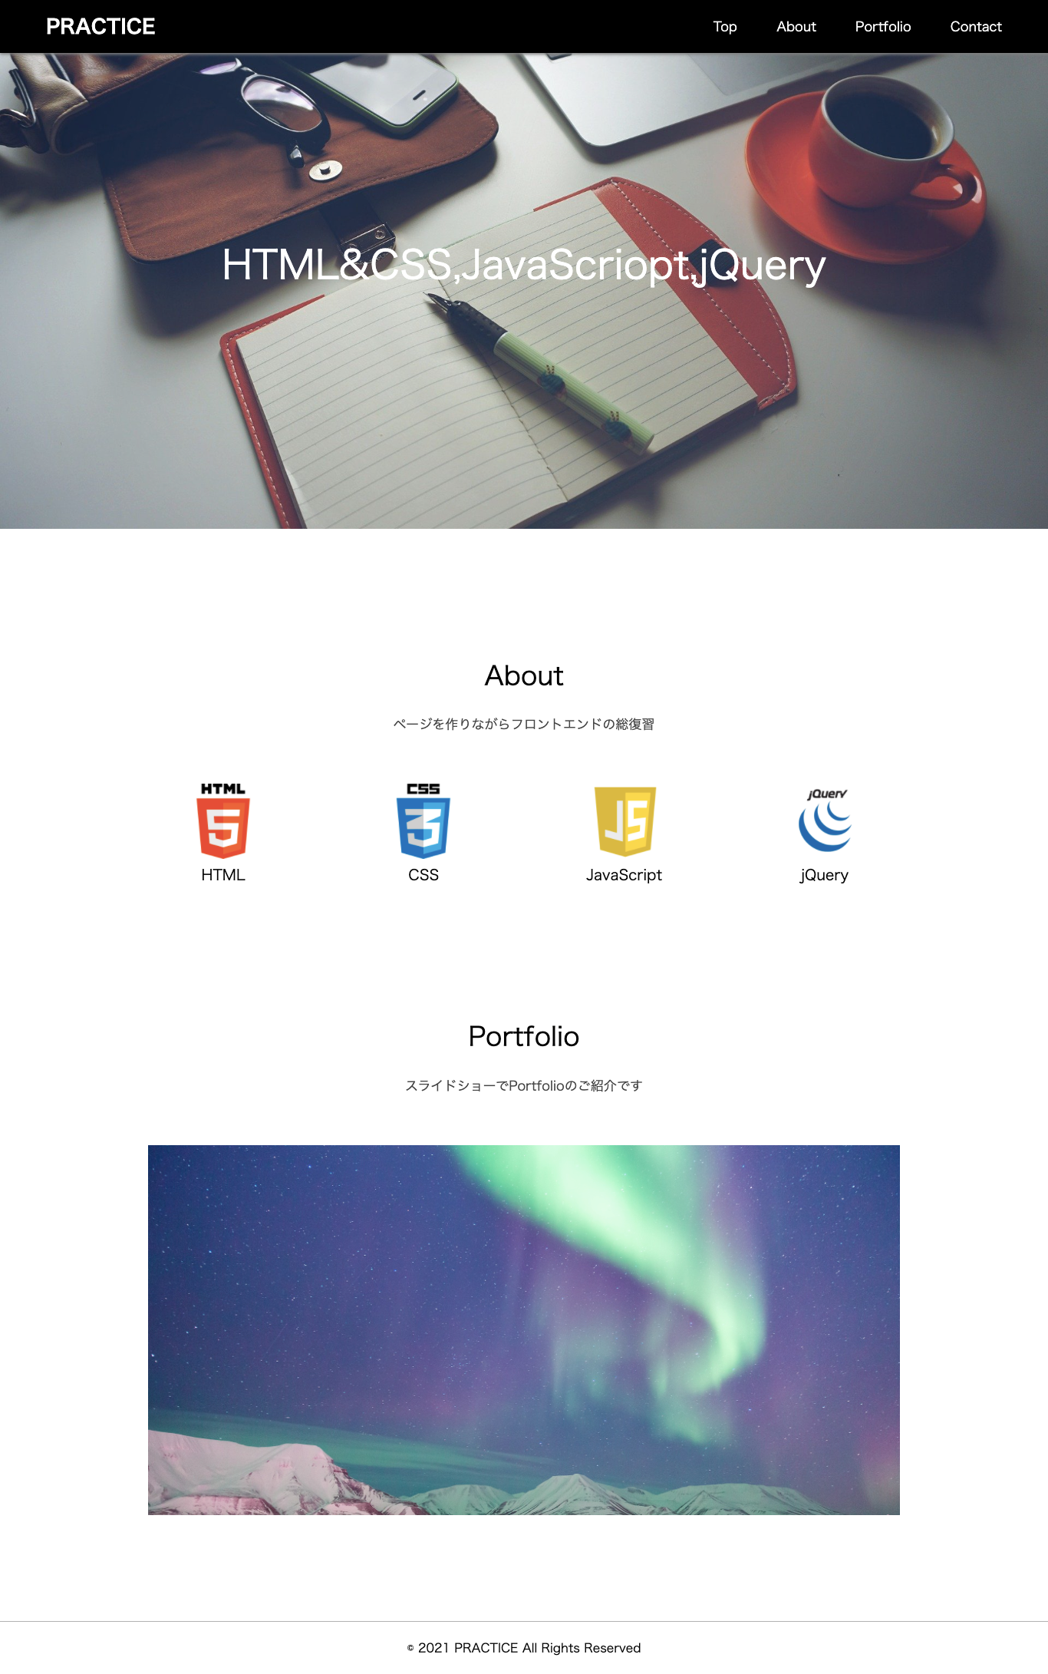
ヘッダー
イントロセクション
アバウトセクション
ポートフォリオセクション
フッター

Slide 8
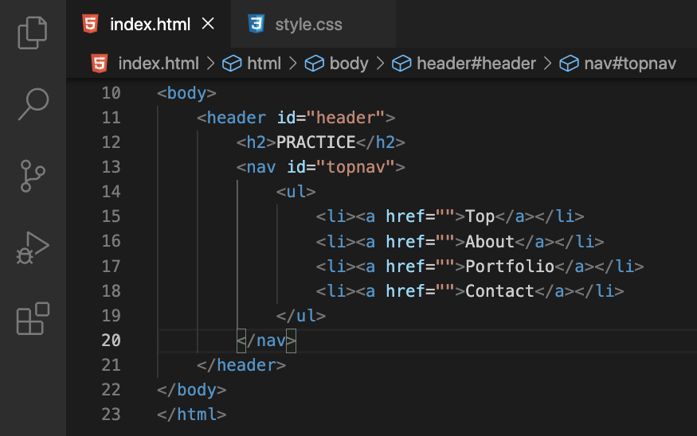
header#header>h2+nav#topnav>ul>(li>a)*4
ヘッダー

Slide 9
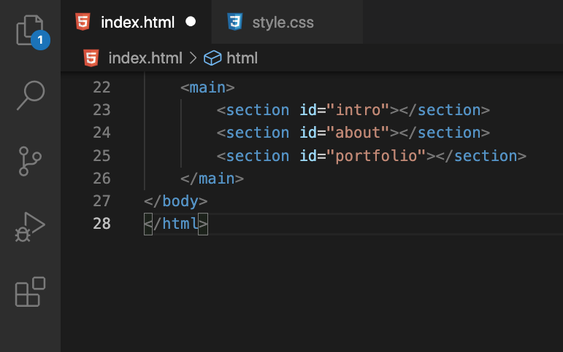
main>section#intro+section#about+section#portfolio
コンテンツエリア

Slide 10
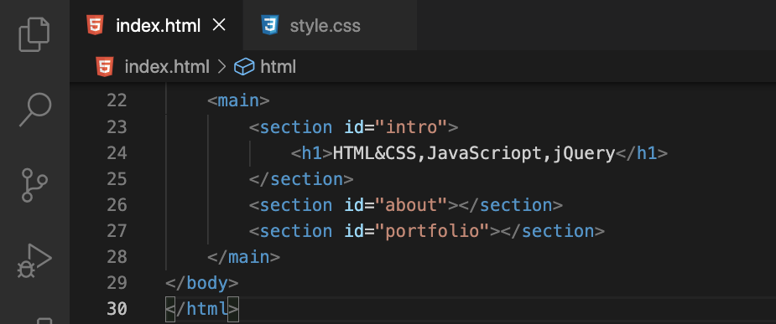
<h1>タグを追加
イントロセクション

Slide 11
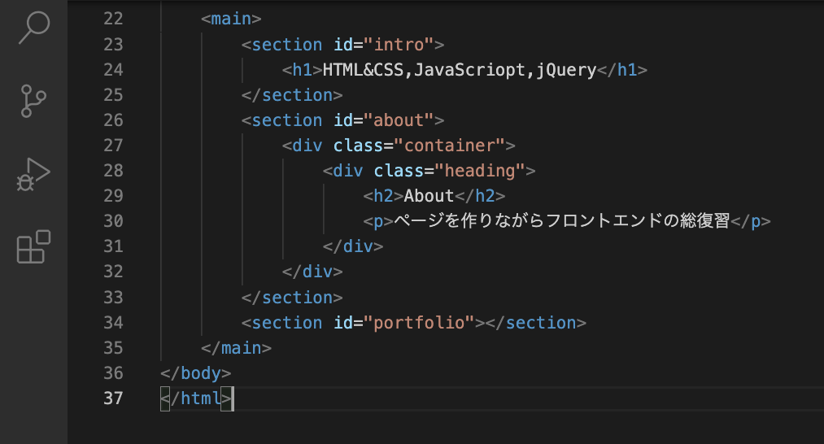
.container>.heading>h2+p
アバウトセクション-1

Slide 12
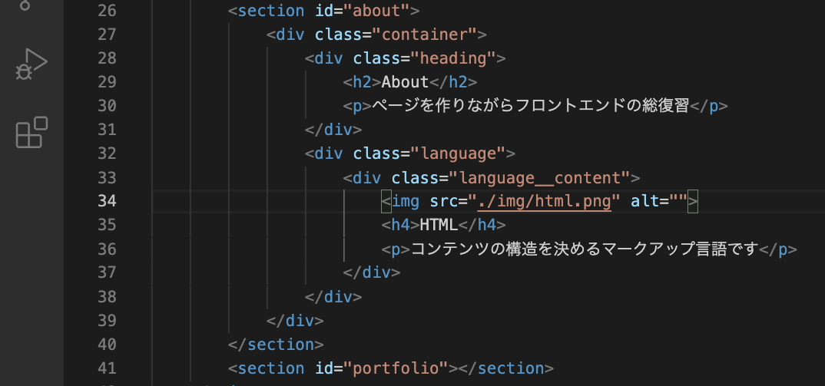
.language>.language__content>img+h4+p
アバウトセクション-2

Slide 13
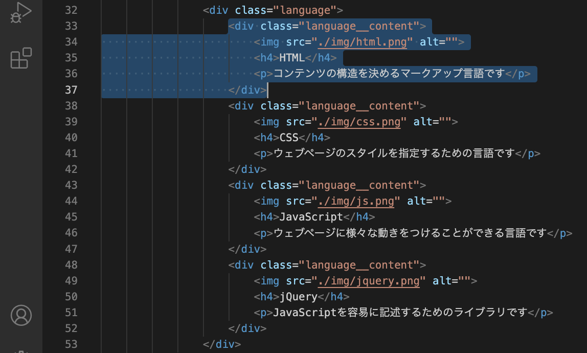
<div class=”language__content”>~</div>を3つ複製
アバウトセクション-3
※複製する場所は
<div class=”language”></div>の中！

Slide 14
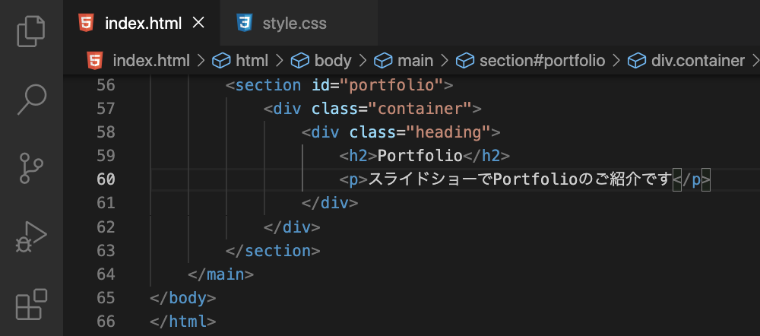
.container>.heading>h2+p
ポートフォリオセクション-1

Slide 15
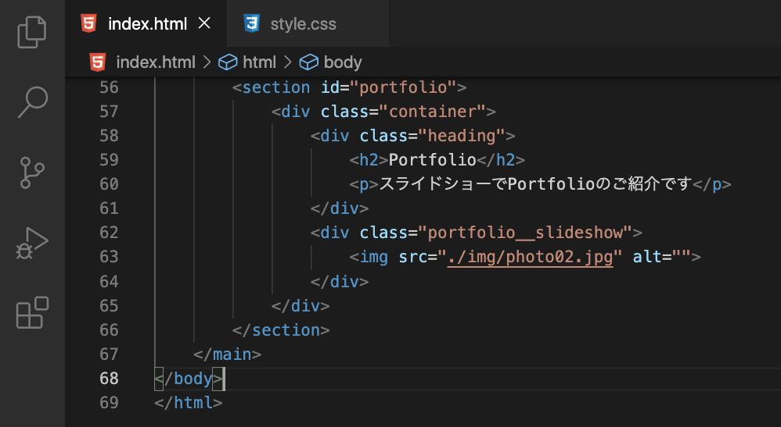
.portfolio__slideshow>img
ポートフォリオセクション-2

Slide 16
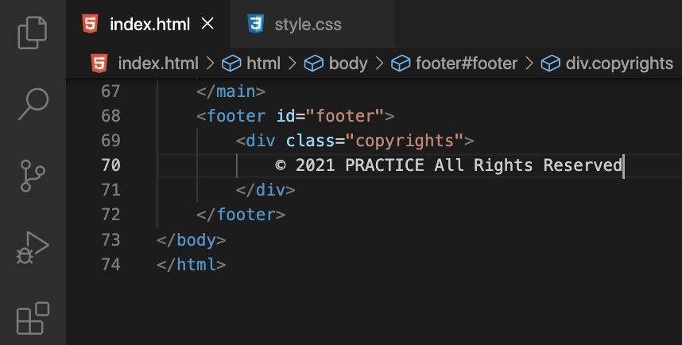
footer#footer>.copyrights
フッター

Slide 17
完成！

Slide 18
jQueryでページに動きを加えます♪

Slide 19
jQueryで検索🔍
https://jquery.com/
jQueryのダウンロード

Slide 20
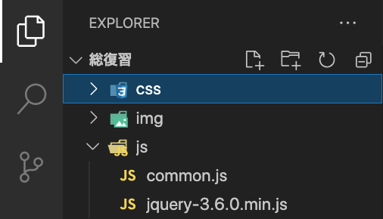
jsフォルダの中に追加しましょう
jQueryのダウンロード

Slide 21
jQueryとcommon.jsのパスを通してください
課題

Slide 22
common.jsにjQueryのおまじないを記述してください
課題

Slide 23
アバウトセクションの各言語画像をクリックしたら
言語説明のテキストが表示されるようにしてください
ヒント 「jQuery フェードイン」で検索🔍
課題

Slide 24
プラグインを追加しよう♪

Slide 25
ポートフォリオをスライドショーにする

Slide 26
Skipprで検索🔍
https://austenpayan.github.io/skippr/
Skippr.

Slide 27
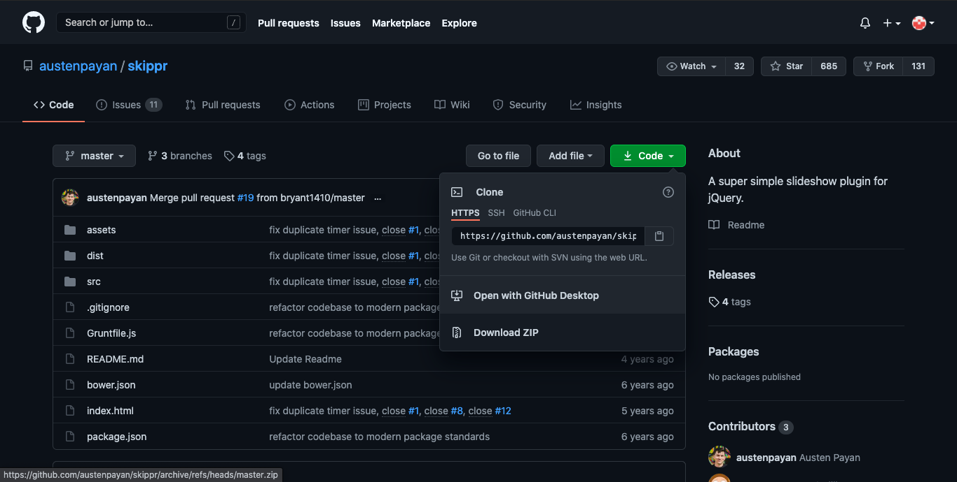
Skippr.
Githubからプラグインをダウンロード

Slide 28
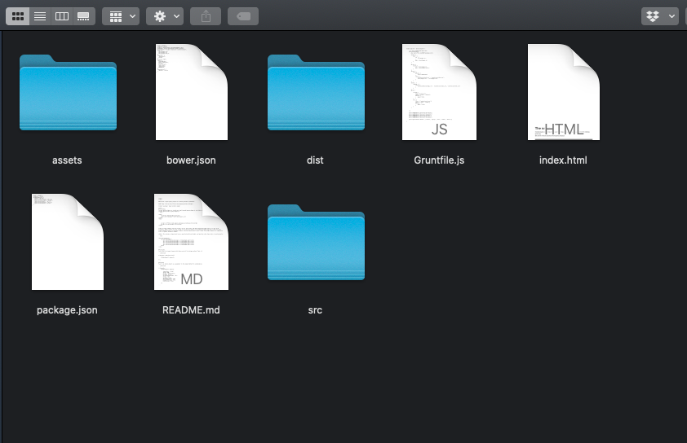
Skippr.
Githubからプラグインをダウンロード
色々入っていますが、
使うのはdistフォルダの中身だけです

Slide 29
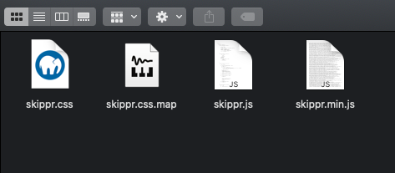
Skippr.
各ファイルをcssや
jsフォルダに移動してください

Slide 30
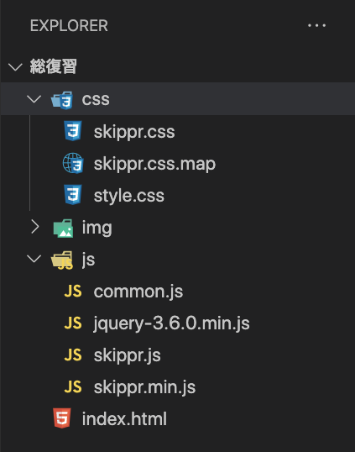
Skippr.

Slide 31
公式見ながらやっていきましょう

Slide 32
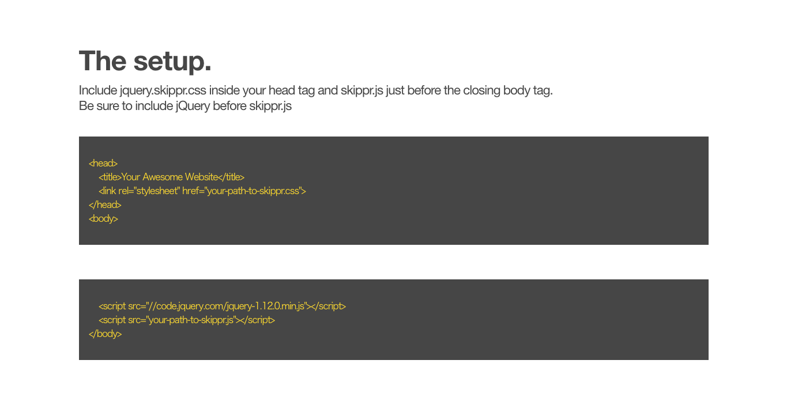
skippr.cssのパスを追加
skippr.jsのパスを追加

Slide 33
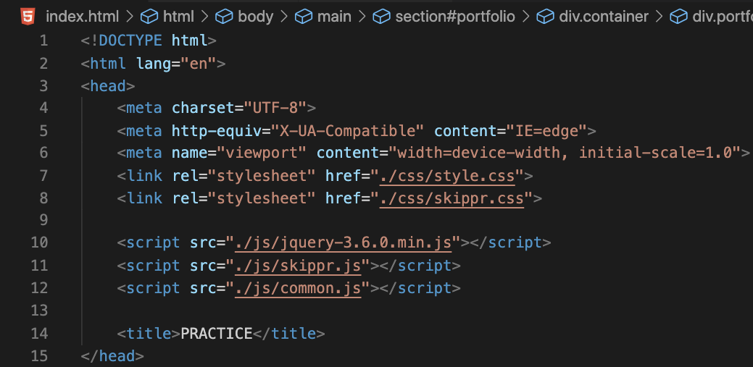
それぞれheadタグの中に追加！

Slide 34
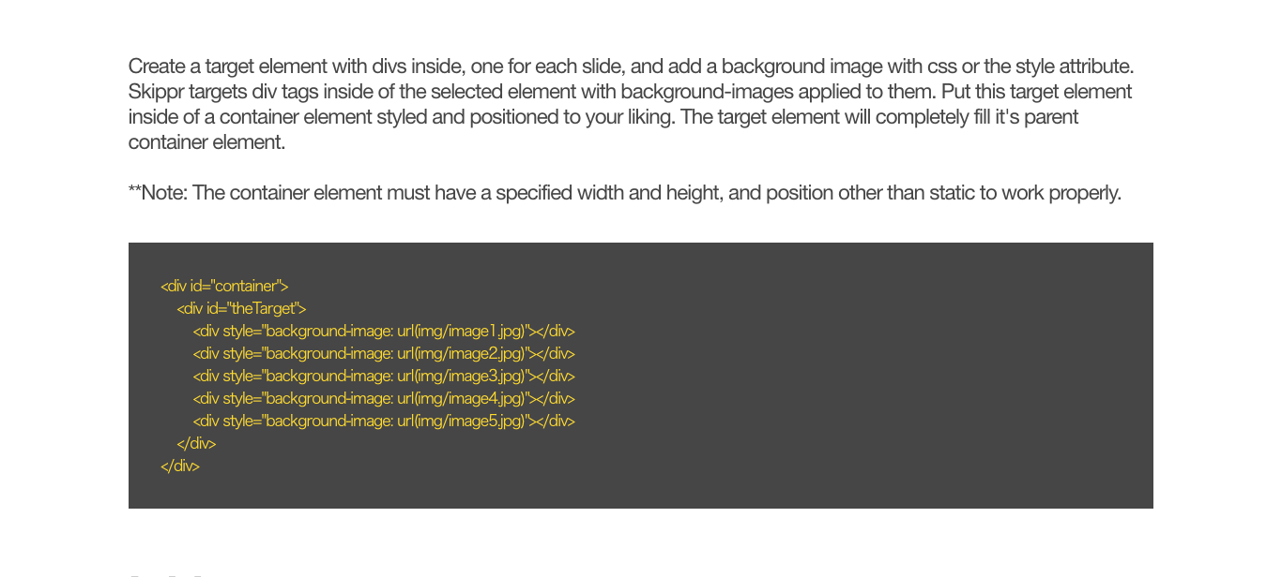
skippr専用のHTML

Slide 35
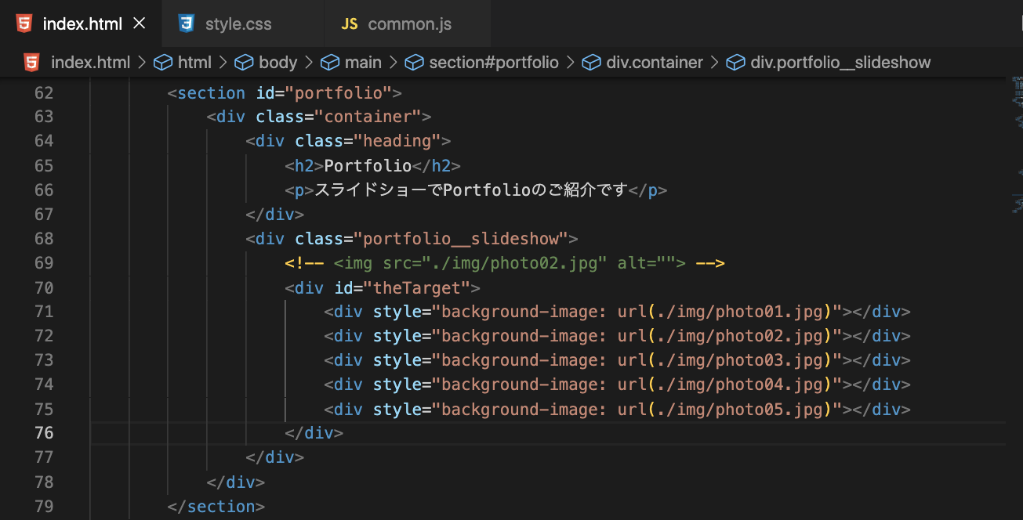
コピペして画像のパスのみ変更！

Slide 36
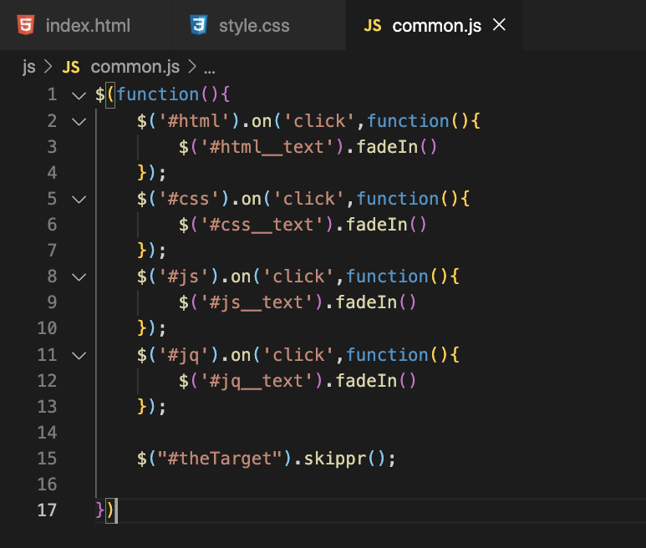
$("#theTarget").skippr();
を追加します！

Slide 37
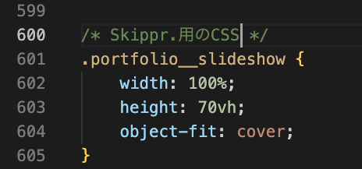
CSSを追加すると...

Slide 38
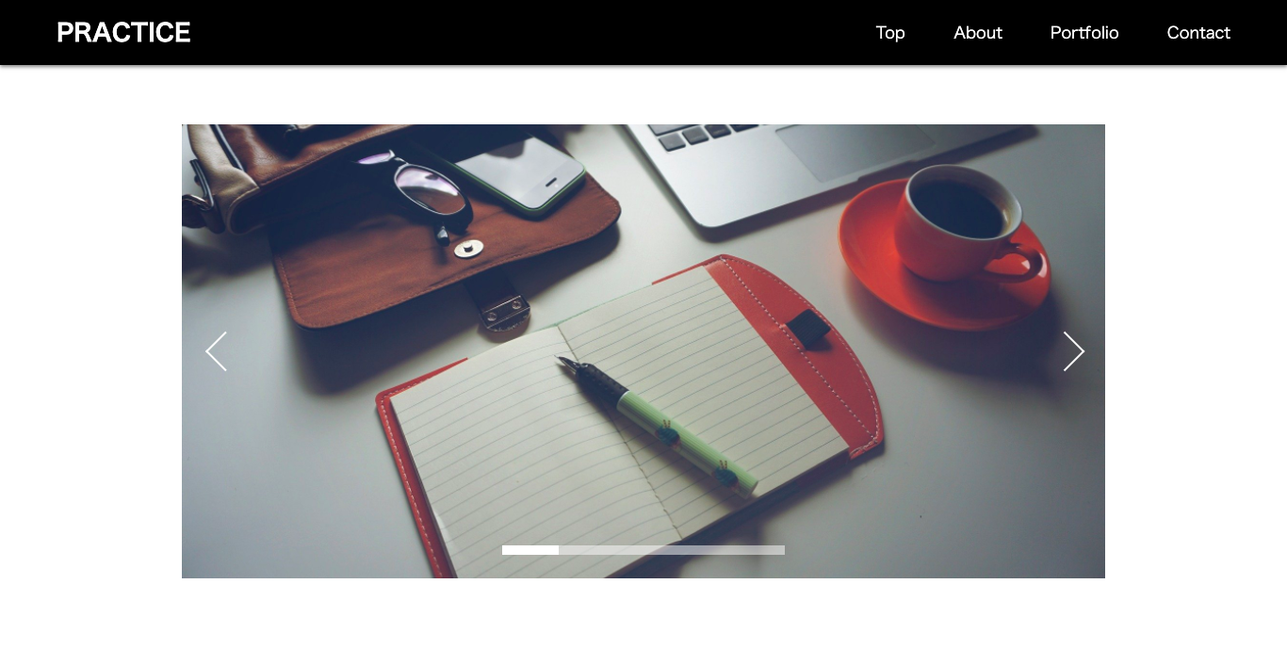

Slide 39
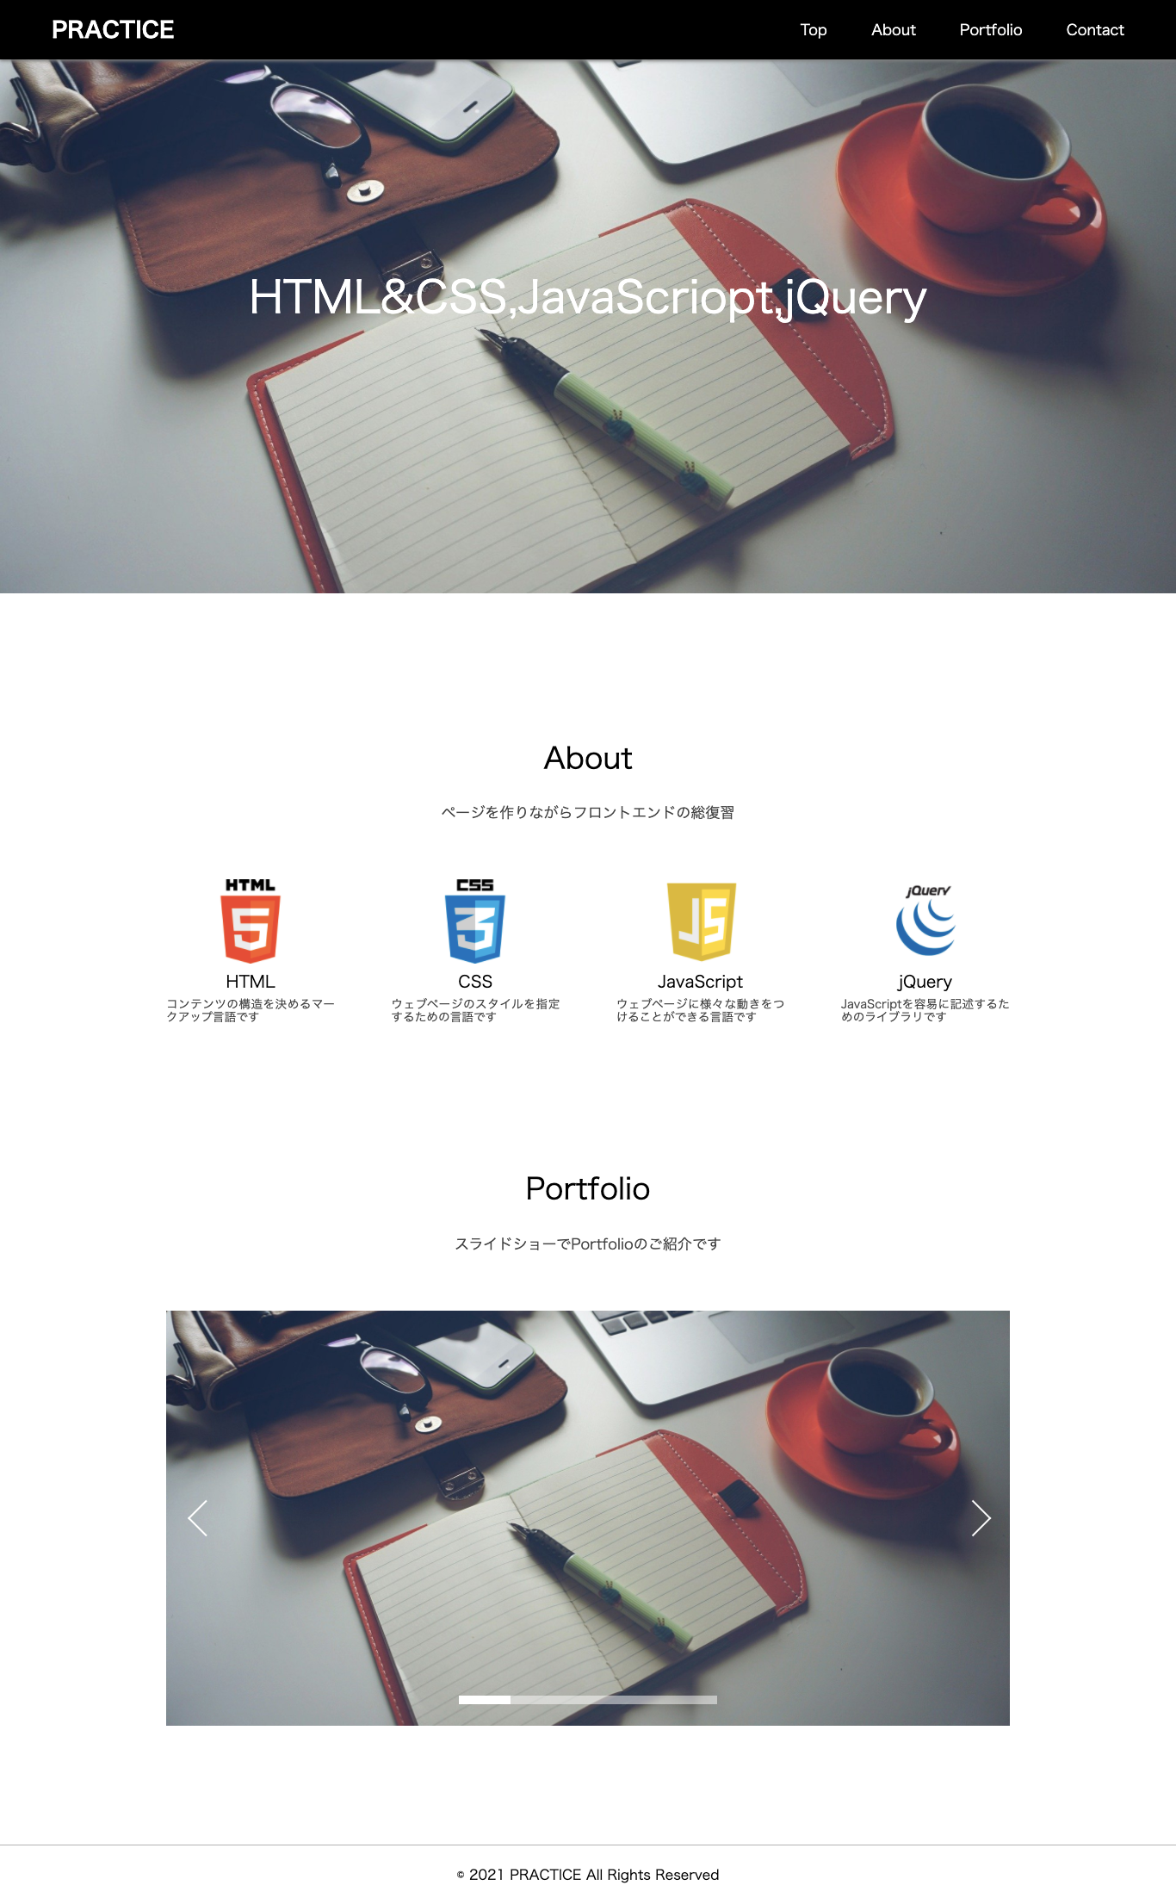
完成！

